Slide 1
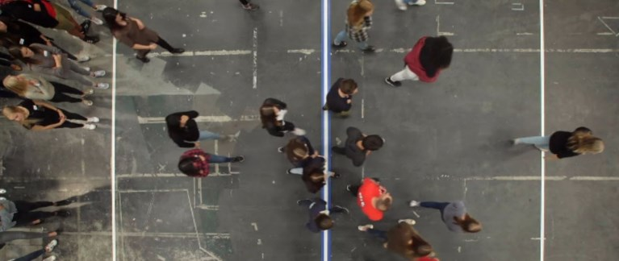
Openingsdia
Beeld op de positie van dit grijze kader.
Voeg een afbeelding toe
Muis-klik rechts op de afbeelding en selecteer ‘Bijsnijden’
Pas de breedte van de afbeelding aan en zonodig de uitsnede
Selecteer de afbeelding en ga naar menu ‘Schikken / Naar achtergrond’ om deze achter het blauwe kader te plaatsen
Verwijder dit grijze kader
Over de lijn Tilburg

Slide 2
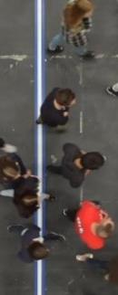
Stelling 1
De gemeente moet voor elke school een conciërge betalen.

Slide 3
De gemeente moet voor elke school een conciërge betalen.

Slide 4
Stelling 2
Het schoolzwemmen moet weer worden ingevoerd, de gemeente moet dat betalen.

Slide 5
Het schoolzwemmen moet weer worden ingevoerd, de gemeente moet dat betalen.

Slide 6
Stelling 3
De gemeente Tilburg moet financiële voordelen geven aan bedrijven die duurzaam werken.

Slide 7
De gemeente Tilburg moet financiële voordelen geven aan bedrijven die duurzaam werken.

Slide 8
Stelling 4
Tilburg moet uitgeprocedeerde asielzoekers opvang bieden (bed-bad en brood).

Slide 9
Tilburg moet uitgeprocedeerde asielzoekers opvang bieden (bed-bad en brood).

Slide 10
Stelling 5
﻿Tilburg moet het raadgevend referendum behouden.

Slide 11
﻿Tilburg moet het raadgevend referendum behouden.

Slide 12
Stelling 6
De milieustraat in Berkel-Enschot moet openblijven, ook als dat veel geld kost.

Slide 13
De milieustraat in Berkel-Enschot moet openblijven, ook als dat veel geld kost.

Slide 14
Stelling 7
De gemeente Tilburg moet een ombudsman speciaal voor ouderen aanstellen, voor klachten over de overheid of instanties.

Slide 15
De gemeente Tilburg moet een ombudsman speciaal voor ouderen aanstellen, voor klachten over de overheid of instanties.

Slide 16
Stelling 8
Recreatiebad Stappegoor moet een extra buitenzwembad krijgen, aan de kant van de Ringbaan Zuid.

Slide 17
Recreatiebad Stappegoor moet een extra buitenzwembad krijgen, aan de kant van de Ringbaan Zuid.

Slide 18
prodemos.nl

